Slide 1
Write up(解法)

Slide 2

Reversing1
・rev1というファイルが渡されるのでfileコマンドを叩く.
・64bit ELFなのでLinux環境で実行してみる
・stringsで”oitctf”がハードコーディングされていないか調べる
(strings ./rev1 | grep “oitctf”)
・Flagが読める(oitctf{eazy_b1nary!})
別解：IDA等のツールを使って入力と比較している文字列を調べる(今回は“adm!n!strat0r”).これを入力してもFlagが出力される。

Slide 3

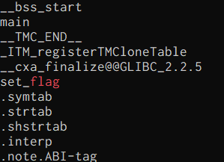
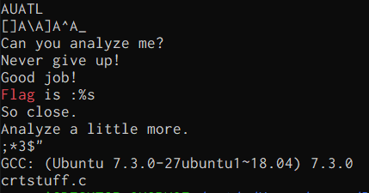
Reversing2
・rev2というファイルが渡されるのでfileコマンドを叩く.
・64bit ELFなのでLinuxで実行.
・stringを叩いてみる(“oit”,”oitctf”はhitしない.”flag”,”Flag”はhitする.)
set_flagは関数っぽい.Flag is :%sからFlagは変数に格納されてそう.

Slide 4
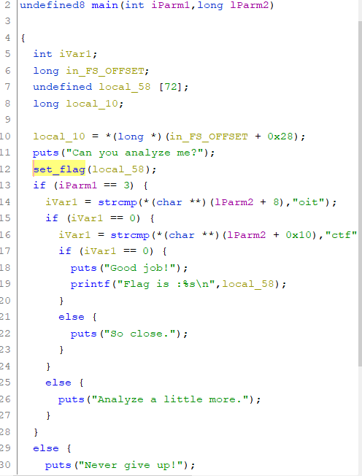
Reversing2
Ghidra
Ghidra/IDA/radare2などのツールで逆アセンブルしたコードを解析してみる.
Decompileされたmain関数を眺めると引数と文字列を比較して一致していればFlagを返す処理であるとわかる。(第一引数に”oit”,第二引数に”ctf”)
Flagが表示される。
(Flag is :oitctf{d1ff1cult?})
別解:set_flag関数の存在がstringsでわかっているので、set_flag関数を解析する。

Slide 5
Reversing3

